Slide 1
Big Contest : 챔피언스리그
NS SHOP+ 판매실적 예측을 통한 편성 최적화 방안(모형) 도출
팀명 : toBigCon
김미성 (팀원, pinklike23@naver.com)
김태욱 (팀장, ktu9682@gmail.com)
김태한 (팀원, kimuw42@yonsei.ac.kr)
이유진 (팀원, daebaq27@gmail.com)

Slide 2
목차
문제정의 &
데이터의 이해
EDA & Feature Engineering
Modeling
편성표
Text CNN
Boosting
Hyperparameter Tuning
요일 별
월 별
발전 방향

Slide 3

문제정의 &
데이터의 이해
Notes:
중간 제목 만들어주세요.

Slide 4
문제정의 및 데이터의 이해
NS SHOP+ 판매실적 예측을 통한 편성 최적화 방안(모형) 도출
NS Shop+편성데이터(NS홈쇼핑) 를 활용하여 방송편성표에 따른 판매실적을 예측하고,
최적 수익을 고려한 요일별/ 시간대별 / 카테고리별 편성 최적화 방안(모형) 제시
문제정의
판매 실적을 예측하기
편성표를 제시하기

Slide 5
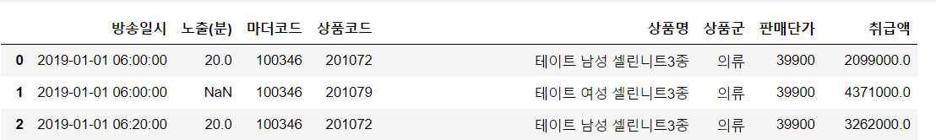
문제정의 및 데이터의 이해
취급액이 NaN인 경우 : 2930 / 38309 → Drop
결측 값 처리 : 노출(분)이 NaN 인 데이터 존재
→ 방송일시가 동일한 노출(분) 값으로 대체
데이터의 이해

Slide 6
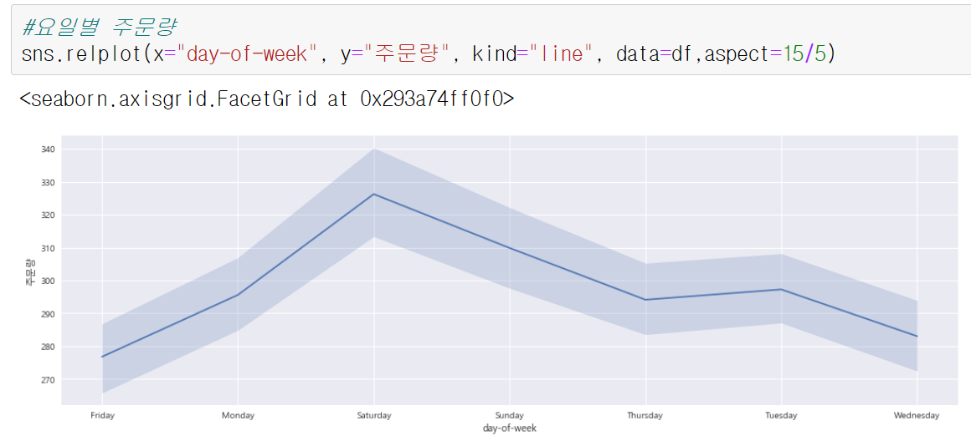
문제정의 및 데이터의 이해
3
시간대별(요일, 월, 시간) 주문량 분포 → 토요일과 일요일에 주문량이 높음.
데이터의 이해
Saturday
Sunday
Monday
Thursday
Tuesday
Wednesday
Friday

Slide 7
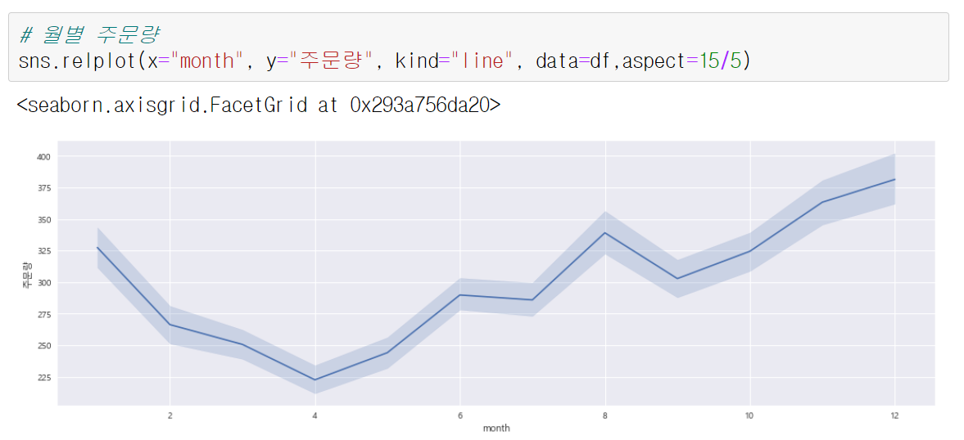
문제정의 및 데이터의 이해
3
시간대별(요일, 월, 시간) 주문량 분포 → 토요일과 일요일에 주문량이 높음.
데이터의 이해
12월
11월
8월

Slide 8
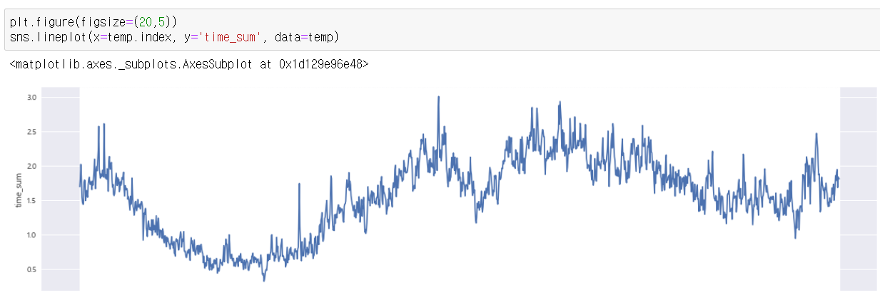
문제정의 및 데이터의 이해
1
2
3
시청률 데이터
2020년 6월은 시청률 정보가 없음.
2019년 6월 요일,시간,분 별 시청률의 평균을 이용하여 2020년 6월 시청률 정보를 만들어 줌.
데이터의 이해
2019년 시청률 분포

Slide 9
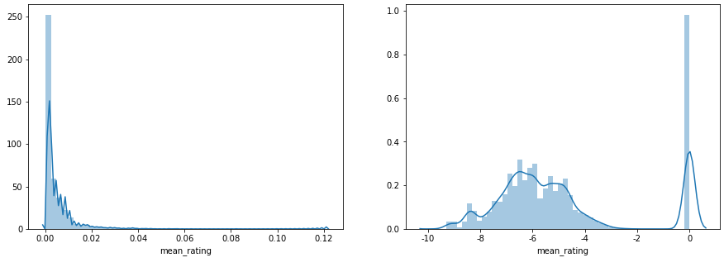
문제정의 및 데이터의 이해
1
2
3
시청률 데이터
2020년 6월은 시청률 정보가 없음.
2019년 6월 요일,시간,분 별 시청률의 평균을 이용하여 2020년 6월 시청률 정보를 만들어 줌.
데이터의 이해
시청률 데이터에 log를 취함으로써
편향되지 않은 데이터를 얻음.

Slide 10
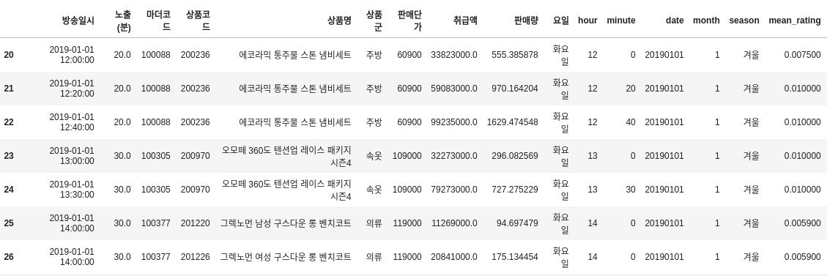
문제정의 및 데이터의 이해
1
2
3
시청률 데이터
2020년 6월은 시청률 정보가 없음.
2019년 6월 요일,시간,분 별 시청률의 평균을 이용하여 2020년 6월 시청률 정보를 만들어 줌.
데이터의 이해

Slide 11
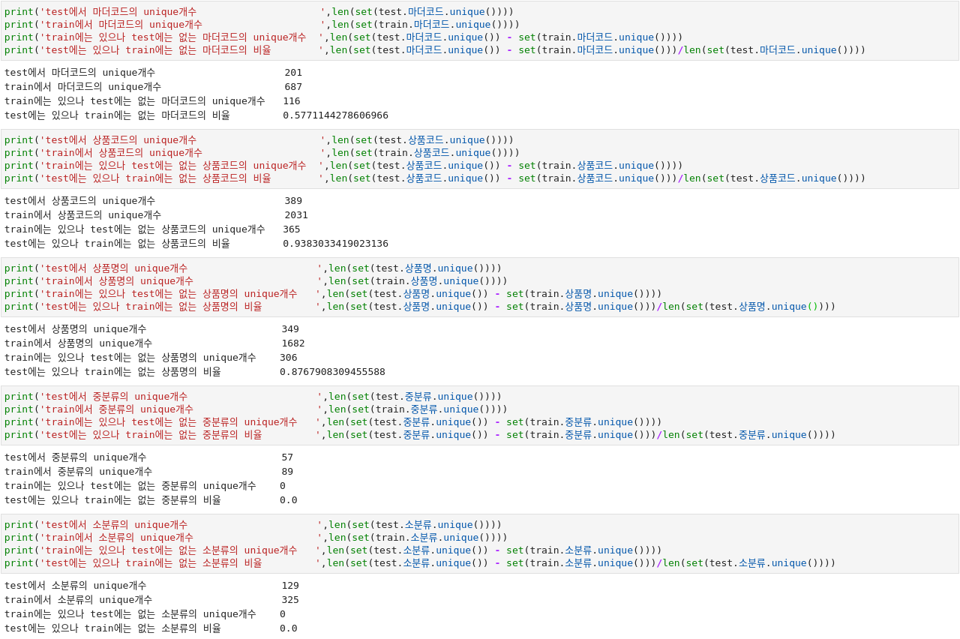
문제정의 및 데이터의 이해
1
2
3
시
마더코드 & 상품코드
train set(2019-01 ~ 2019-12) 과 test set(2020-06) 에서 겹치는 비율이 적다.
따라서 상품의 특성을 분류, 파악할 수 있는 feature 생성이 중요함.
데이터의 이해

Slide 12
문제정의 및 데이터의 이해
데이터의 이해
시간적 요소
상품 특징
외부 데이터
요일, 계절, 시간 특징 파악
상품군, 상품명 특징 파악
소비 심리 파악

Slide 13
EDA & Feature Engineering
Notes:
중간 제목 만들어주세요.

Slide 14
EDA & Feature Engineering
◆ 상품명에서 추출
중분류 / 소분류
Muil
Brand
Season_prod
남/여
◆ 시간 정보 추출
Weekend
Group
Prime time
Holiday_yn
Holiday
EDA
◆ 상품군에서 추출
Expensive
mid
Cheap
◆ 취급액에서 추출
취급액_mean_quantile_10
취급액_mean_log_quantile_10
◆ 외부 데이터
주가 데이터
날씨 데이터
뉴스 시청률

Slide 15
EDA & Feature Engineering
상품명에서 추출
상품명에서 추출 시간 정보 추출 상품군에서 추출 취급액에서 추출 외부 데이터
◆ 상품명에서 추출
중분류 / 소분류 ex) 소들녘 소 갈비탕 → 국
Muil : 무이자 , 일시불 여부 ex) 무이자 LG 통돌이 세탁기 → 무
Brand : 브랜드 별로 구분 ex) 오모떼 360도 텐션업 레이스 → 오모떼
Season_prod : 계절성 상품 분류 ex) 에어컨 → 여름가전
남/여 : 남성용품, 여성용품 구분 ex) 원피스 → 여, 면도기 → 남
EDA
상품명에서 최대한 많은 정보를 추출하여 train set 에 없는 상품을 test 에서 예측하기 쉽게 함.

Slide 16
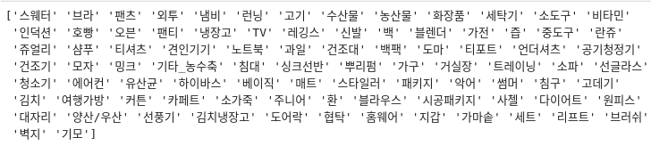
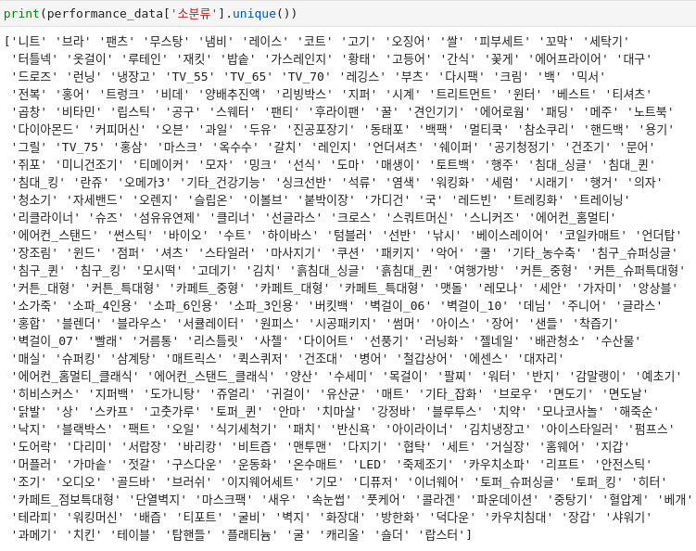
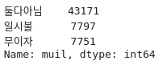
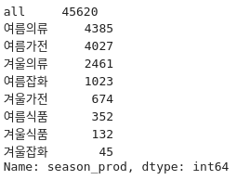
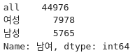
EDA & Feature Engineering
상품명에서 추출
상품명에서 추출 시간 정보 추출 상품군에서 추출 취급액에서 추출 외부 데이터
◆ 상품명에서 추출
EDA
▶ 중분류
▶ muli
▶ 소분류
▶ season_prod
▶ 남/여

Slide 17
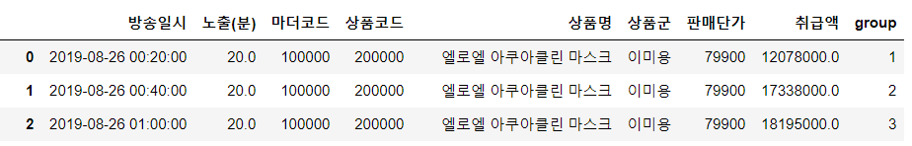
EDA & Feature Engineering
시간 정보 추출
상품명에서 추출 시간 정보 추출 상품군에서 추출 취급액에서 추출 외부 데이터
◆ 시간 정보 추출
Weekend : 주말 여부
Group : 같은 상품의 노출(분) 순서
Prime time : 점심, 오후, 새벽, 저녁, no_prime 으로 특정시간 구분
Holiday_yn : 공휴일 유무
EDA

Slide 18
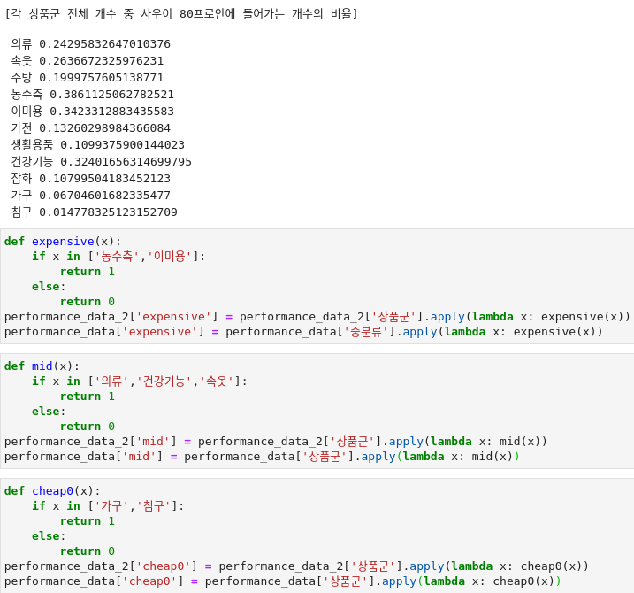
EDA & Feature Engineering
상품명에서 추출 시간 정보 추출 상품군에서 추출 취급액에서 추출 외부 데이터
상품군에서 추출
◆ 상품군에서 추출
Expensive : 상품군 중 취급액이 높은 상품군 분류 (상위 80%)
Mid : 상품군 중 취급액이 중간인 상품군 분류
Cheap : 상품군 중 취급액이 낮은 상품군 분류 (하위 20%)
EDA
상위
→ 농수축은 30% 가 취급액이 높은 상품에 속한다.

Slide 19
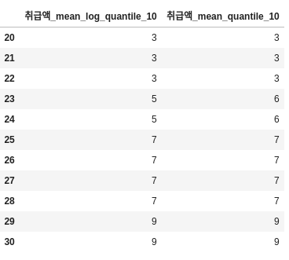
EDA & Feature Engineering
취급액에서 추출
상품명에서 추출 시간 정보 추출 상품군에서 추출 취급액에서 추출 외부 데이터
◆ 취급액에서 추출
취급액_mean_quantile_10 : 중분류 및 소분류 기준으로 취급액 평균 10분위 구분
취급액_mean_log_quantile_10 : 중분류 및 소분류 기준으로 취급액 log 평균 10분위 구분
EDA
→ log 를 씌운 분포와 서로 차이를 보임.

Slide 20
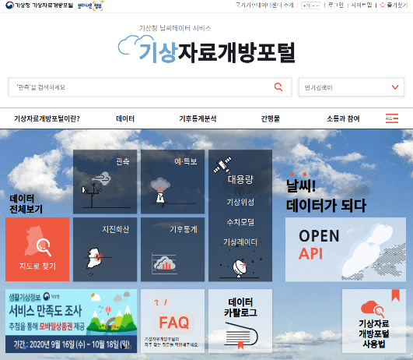
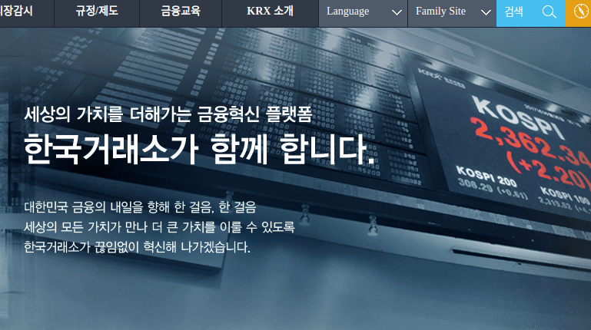
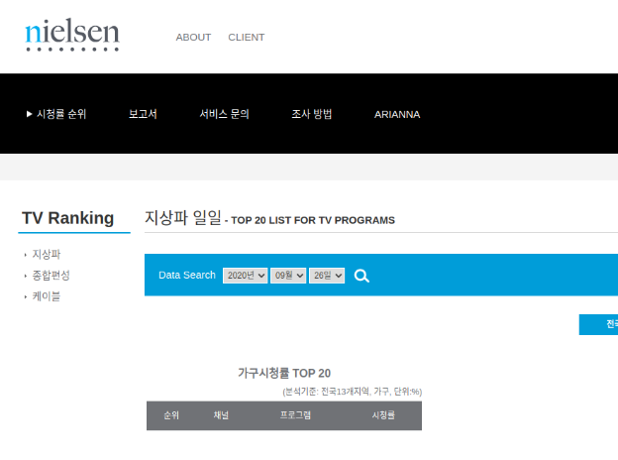
EDA & Feature Engineering
상품명에서 추출 시간 정보 추출 상품군에서 추출 취급액에서 추출 외부 데이터
외부 데이터
◆ 외부 데이터
주가 데이터 : 주가 데이터를 통한 시장 정보 반영
날씨 데이터 : 기온, 습도, 풍속, 강수량 정보 반영
뉴스 시청률 : KBS 9시 뉴스 시청률 정보 반영
외부 데이터를 활용하여 코로나 등 소비에 영향을 미치는 외부요인을 반영하려 노력.
EDA
market : http://www.krx.co.kr/main/main.jsp
weather : https://data.kma.go.kr/cmmn/main.do;jsessionid=0fGAqAErnuTWTCjBKbCuIrrMHudZZO1LC7F2Kp6BL8Xtsnm5V9UTLzFLm9JedHuI.was02_servlet_engine5
news rating : https://www.nielsenkorea.co.kr/tv_terrestrial_day.asp?menu=Tit_1&sub_menu=1_1&area=00&begin_date=

Slide 21
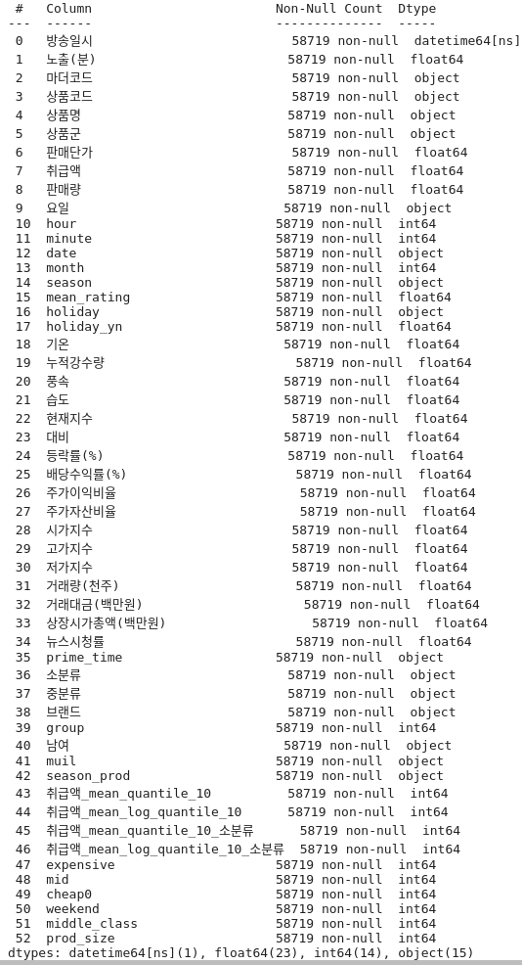
EDA & Feature Engineering
◆ 최종 Feature
EDA

Slide 22
Modeling
Notes:
중간 제목 만들어주세요.

Slide 23
Modeling
 | Model1 | Model2 | Model3
Dataset | Dataset selection 상품군 별 dataset 분리 | Dataset selection 상품군 별 dataset 분리 X | 시간 관련 변수, 상품명
방식 | LGBM, XGB ,Catboost 앙상블 | LGBM, XGB, Catboost 앙상블 | TextCNN
Modeling
Weighted sum
Weighted sum

Slide 24
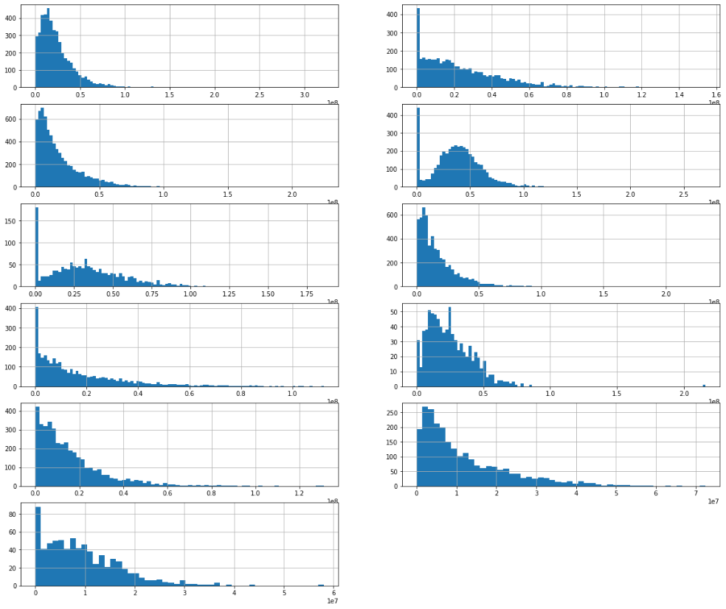
Modeling
◆ 상품군별 모델 학습
Modeling
Clothes
Inner
상품군 별로 취급액 분포를 비교해보았을 때, 전반적으로 지수적으로
감소하는 모습을 보임. 그리고 몇몇 상품군(속옷, 농수축, 이미용, 잡화,
침구 등)에 대해서는 0으로 뭉쳐 있는 경향도 보임.
Regression 트리모델의 목적함수를 ‘tweedie’ 등으로 조정함으로써 취급액의 분포를 반영하도록 함.
또한, 일반적으로 각 상품군에 따라 판매단가나 수요 등이 다를 것이므로 다른 모델로 예측하는 것이 보다 합리적일 것 이라고 판단
Kitchen
Food
Beauty
Elec
Goods
Health
Etc
Furn
Bed

Slide 25
Modeling
TextCNN
Notes:
중간 제목 만들어주세요.

Slide 26
Modeling
◆ TextCNN
상품명 : (도냄)일시불 쿠쿠전기밥솥 10인용
→ 무이자/일시불 , 상품특성, 브랜드, 상품의 용량, 크기, 용도 등 상품명에 담긴 정보가 많다.
Tree based 모델(LGBM, XGBoost 등)은 이런 정보를 완벽히 활용하기 어려움.
상품명이 가지고 있는 text 정보를 취급액 예측에 바로 적용할 수 있는 모델의 필요성이 제기됨.
또한, 기존 텍스트 시퀀스와 달리 조사나 연결 어미가 적고 term 단위로 의미가 chunking 되어있다.
브랜드 등의 고유명사도 많다.
텍스트 전처리가 필요함. ( term 단위의 의미를 해치지 않도록 기존의 tokenizer를 사용하기 보다
Space를 기준으로 split 하는 식으로 tokenizing 한다.
Modeling

Slide 27
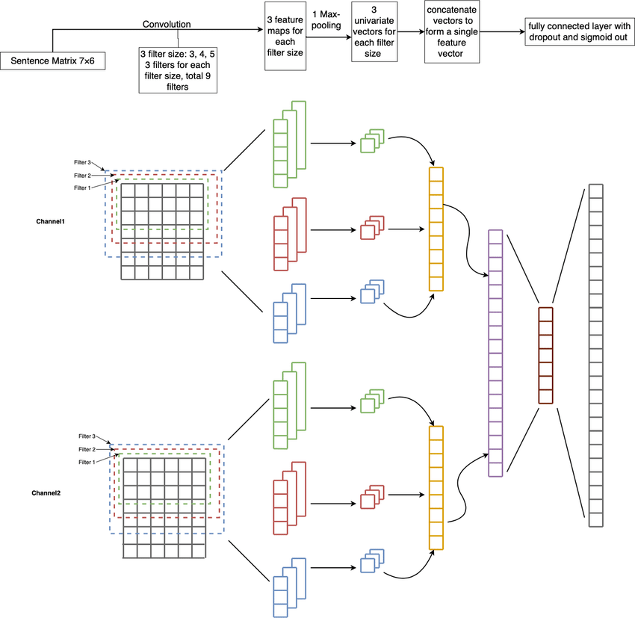
Modeling
◆ TextCNN
Modeling
Input --- Convolutions and max pooling --- FC layer

Slide 28
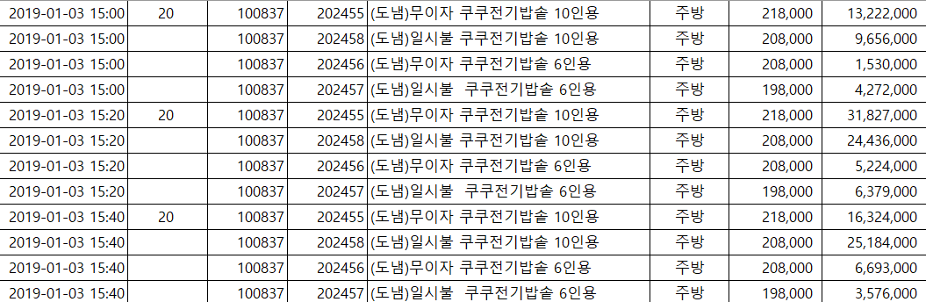

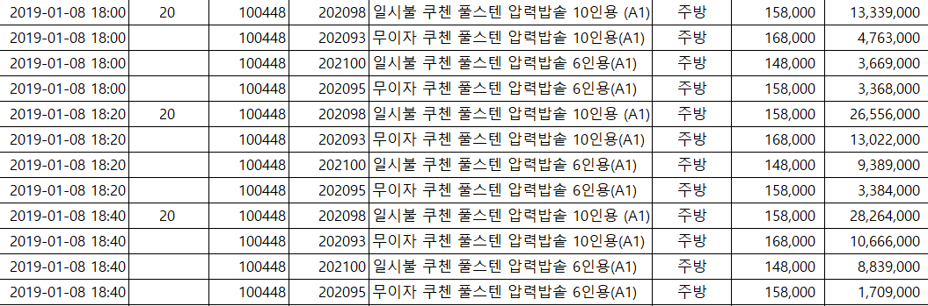

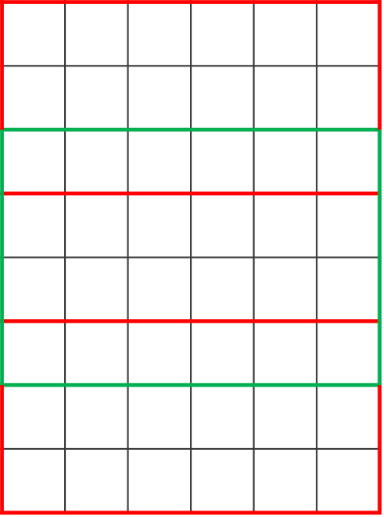
Modeling
◆ TextCNN
Input
Modeling
무이자
테이트
셀린니트
3종
같은 상품 이어도 시간대에 따라 매출이 달라짐
새로운 데이터가 들어올 때 oov 문제 등이 발생할 수 있음
시간, 상품군, 상품 소분류 등 상품명에 추가하여 인풋으로 넣어줌.
…

Slide 29
Modeling
◆ TextCNN
Convolutions and max polling
Modeling
1. 하나의 conv layer에서 9개의 convolution을 사용.
(window size가 context를 파악하므로, 다양한 window size이용)
window size마다 필터 개수를 다르게 함으로써, 문맥을 반영 정도에 대해
가중치를 줌. (1부터 10까지 다양한 window size, 15 ~ 35까지 다양한 필터
개수 사용)
conv layer 통과 후, (dropout- relu) max pooling layer를 통과시켜
문맥에서 가장 두드러지는 특징을 추출

Slide 30
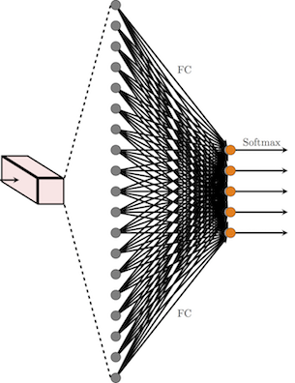
Modeling
◆ TextCNN
FC Layers
그림 수정 매우 필요! (softmax가 아니라 하나의 output을 내는 regression task에 맞는 그림이었으면 좋겠어요), 그리고 그림체를 앞에 거랑 좀 통일해주세요.
Modeling
linear layer를 여러 번 통과시켜 network가 표현할 수 있는
분포가 좀 더 다양해짐. 이를 이용해 예측력을 높이고자 함.
또한 overfitting을 방지하기 위해 dropout을 적용

Slide 31
Modeling
Tree Model
- LGBM, XGB, CAT
Notes:
중간 제목 만들어주세요.

Slide 32
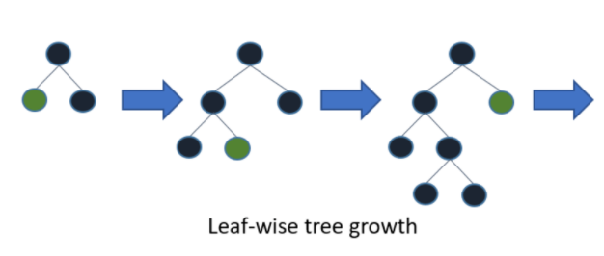

Modeling
◆ LGBM (Light Gradient Boosting Model)
회귀 트리모델
트리의 균형을 맞추지 않고, leaf 노드를 지속적으로 분할하면서 진행.
가볍고 속도가 빠름.
◆ XGBoost (eXtreme Gradient Boosting)
회귀 트리모델
분류와 회귀 모델에서 뛰어난 성능 발휘
◆ CatBoost (Categorical Boosting)
상대적으로 범주형(categorical) 변수를 처리하는 데 유용함
기존 범주형 변수를 수치형 변수로 변환하는 방법의 overfitting의 문제 보완
Modeling

Slide 33
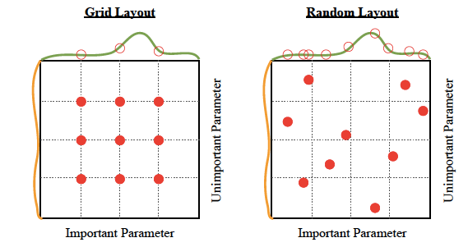
Modeling
◆ Hyperparameter Tuning
Modeling
기존의 방법론은 이전 step에서의 정보를 기억하지 못하고 처음부터 다시 search하는 형태로 비효율적이다.

Slide 34
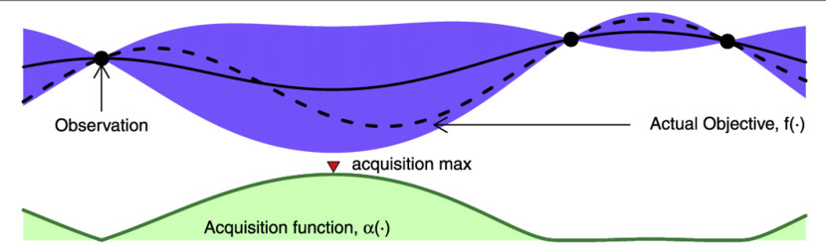
Modeling
◆ Hyperparameter Tuning
Modeling
베이지안 최적화
Hyperparameter 선택하는 과정을 gaussian process를 이용하여 mean, variance 2개의 density function으로 근사하는 최적화 방법
이전 파라미터의 정보가 variance의 kernel function 계산 과정에서 반영되어 남아있음

Slide 35
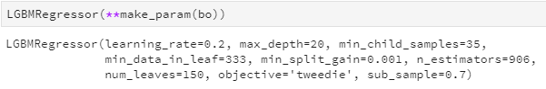
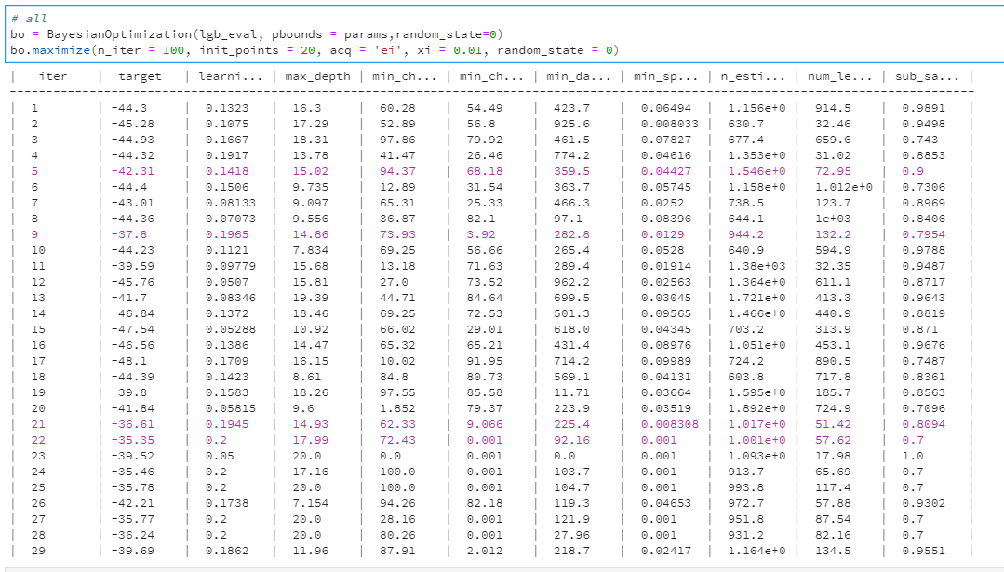
Modeling
◆ Hyperparameter Tuning
Modeling
베이지안 최적화

Slide 36
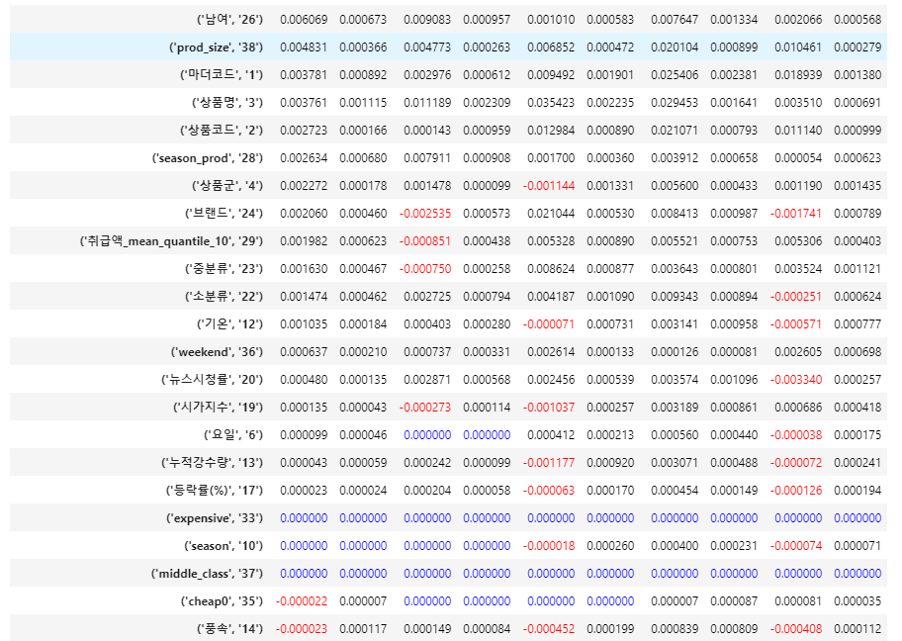
Modeling
◆ Feature selection
Permutation importance 이용
: 각 feature 에 noise를 주었을 때 ,
성능이 올라가면 안 좋은 feature 임
Modeling

Slide 37
Modeling
◆ Feature selection
Permutation importance 결과 (상품군 별 중요한 feature)
Modeling
 | 중요한 feature
전체 | 취급액_mean_quantile_10_소분류, group, muil, hour, holiday_yn, 노출(분), 판매단가, prod_size,
의류 | 취급액_mean_quantile_10_소분류, group, 노출(분), 판매단가, hour
속옷 | 취급액_mean_quantile_10_소분류, group, hour, 노출(분), holiday_yn
주방 | Muil, group, 취급액_mean_quantile_10_소분류, prod_size, 취급액_mean_log_quantile_10_소분류, hour, holiday_yn, brand
농수축 | Group, holiday_yn, hour, 취급액_mean_quantile_10_소분류, 소분류
이미용 | Group, 취급액_mean_quantile_10_소분류, hour, holiday_yn, hour, 노출(분)
가전 | Group ,취급액_mean_quantile_10_소분류, 취급액_mean_quantile_10, 취급액_mean_log_quantile_10_소분류, 판매단가, hour, 소분류
생활용품 | Group ,취급액_mean_quantile_10_소분류, muil, , 취급액_mean_log_quantile_10_소분류, 판매단가, hour, holiday_yn, 기온
건강기능 | Group, hour, 뉴스시청률, 판매단가, 취급액_mean_quantile_10_소분류, 취급액_mean_quantile_10,
잡화 | 취급액_mean_quantile_10_소분류, group, hour, 판매단가, holiday_yn, , 취급액_mean_log_quantile_10_소분류, muil, 노출(분)
가구 | Group, 상품명, , 취급액_mean_quantile_10_소분류, 마더코드, brand, 판매단가, muil, prod_size
침구 | 취급액_mean_log_quantile_10_소분류, group, hour, 소분류, prime_time, 상품명,

Slide 38
Modeling
◆ Feature selection
Modeling
 | Model1 | Model2 | Model3
Dataset | Dataset selection 상품군 별 dataset 분리 | Dataset selection 상품군 별 dataset 분리 X | 시간 관련 변수, 상품명
방식 | LGBM, XGB ,Catboost 앙상블 | LGBM, XGB, Catboost 앙상블 | TextCNN
성능
Weighted sum
Weighted sum

Slide 39
Modeling
Modeling

Slide 40
편성표
◆ 편성방안 ( 하루기준 )
1) 2020년 6월에 판매된 모든 상품의 취급액을 20분 단위로 예측한다.
(노출 분 feature 를 이용하기 위해 20분 단위로 나누어 준 것임.)
2) 실제 편성은 1시간 단위로 이루어져 있는 경우가 대부분 이므로, 3개씩 그룹을 묶어
취급액을 더해준다. (최종적으로 60분 단위로 취급액을 예측하는 형태)
헝가리안 알고리즘을 통해 취급액이 가장 커지는 시간별, 상품 조합을 찾는다.
편성표

Slide 41
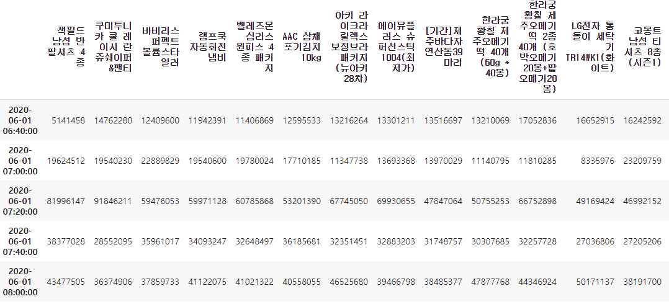
편성표
◆ 편성방안 ( 하루기준 )
1) 2020년 6월에 판매된 모든 상품의 취급액을 20분 단위로 예측한다.
(노출 분 feature 를 이용하기 위해 20분 단위로 나누어 준 것임.)
편성표
20분 단위로 예측

Slide 42
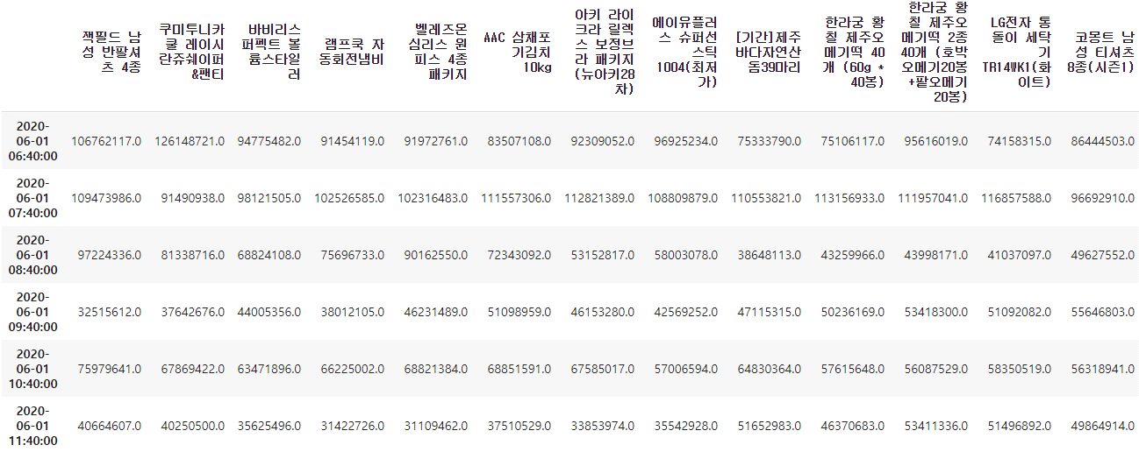
편성표
◆ 편성방안 ( 하루기준 )
2) 실제 편성은 1시간 단위로 이루어져 있는 경우가 대부분 이므로, 3개씩 그룹을 묶어
취급액을 더해준다. (최종적으로 60분 단위로 취급액을 예측하는 형태)
편성표
60분 단위로 예측

Slide 43
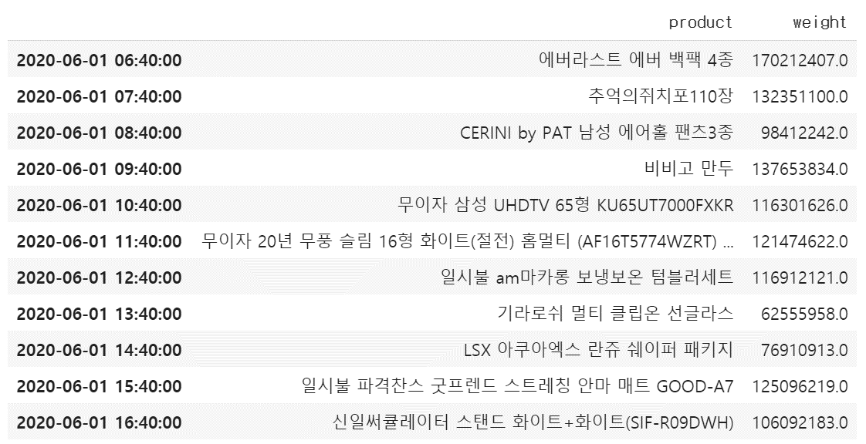
편성표
◆ 편성방안 ( 하루기준 )
헝가리안 알고리즘을 통해 취급액이 가장 커지는 시간별, 상품 조합을 찾는다.
편성표

Slide 44
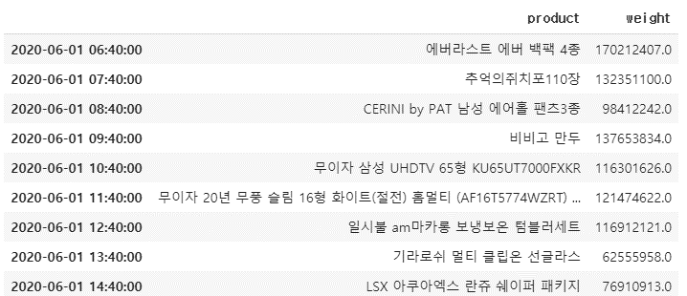
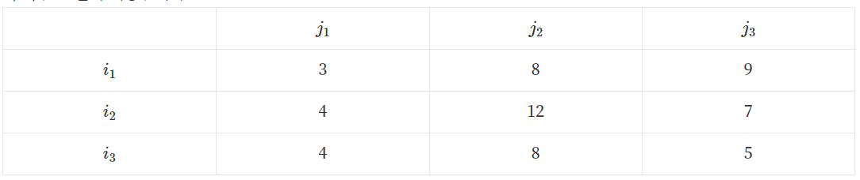
편성표
Enjoy your stylish business and campus life with BIZCAM
# 참고
헝가리안 알고리즘
◆ 편성방안 ( 하루기준 )
헝가리안 알고리즘을 통해 취급액이 가장 커지는 시간별, 상품 조합을 찾는다.
다음과 같은 행렬에서 열, 행이 중복되지 않게, 가장 큰 조합을 찾아주는 알고리즘
편성표

Slide 45
편성표
◆ 요일별 편성 결과 분석
편성표

Slide 46
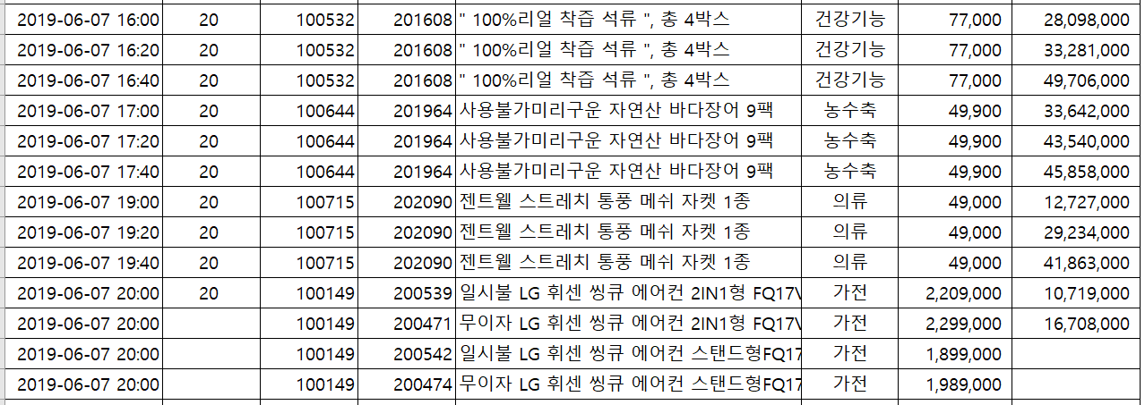
편성표
◆ 시간대별 편성 결과 분석
16시~20시
편성표
<기존>

Slide 47
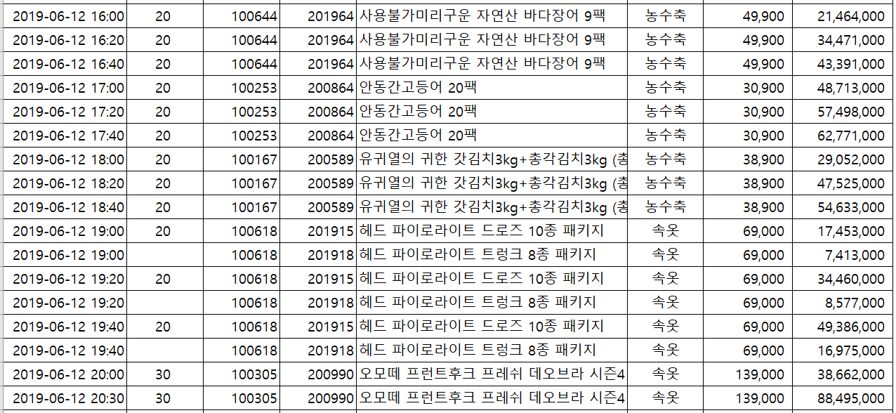
편성표
◆ 시간대별 편성 결과 분석
16시~20시
편성표
<기존>

Slide 48
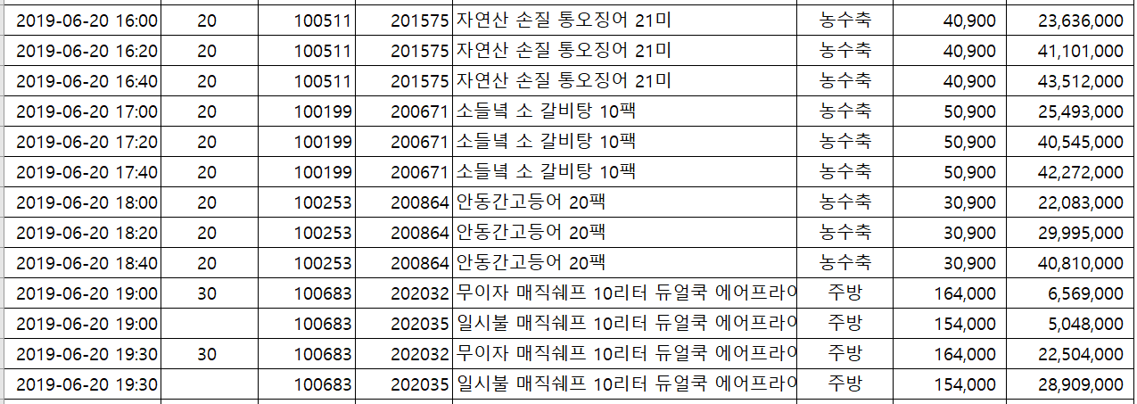
편성표
◆ 시간대별 편성 결과 분석
16시~20시
편성표
<기존>
먹거리와 관련된 농수축 상품이 저녁시간대에 많이 편성 되어있음.

Slide 49
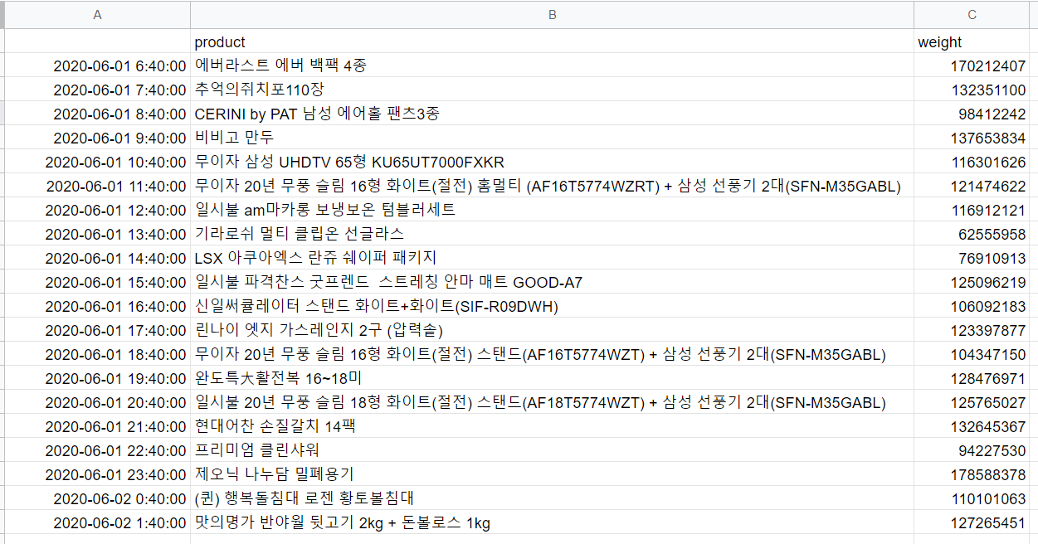
편성표
◆ 시간대별 편성 결과 분석
16시~20시
편성표
<예측>
예측 결과 역시 비슷한 상품군을 편성해주는 모습을 볼 수 있음.
주방
가전
농수축

Slide 50
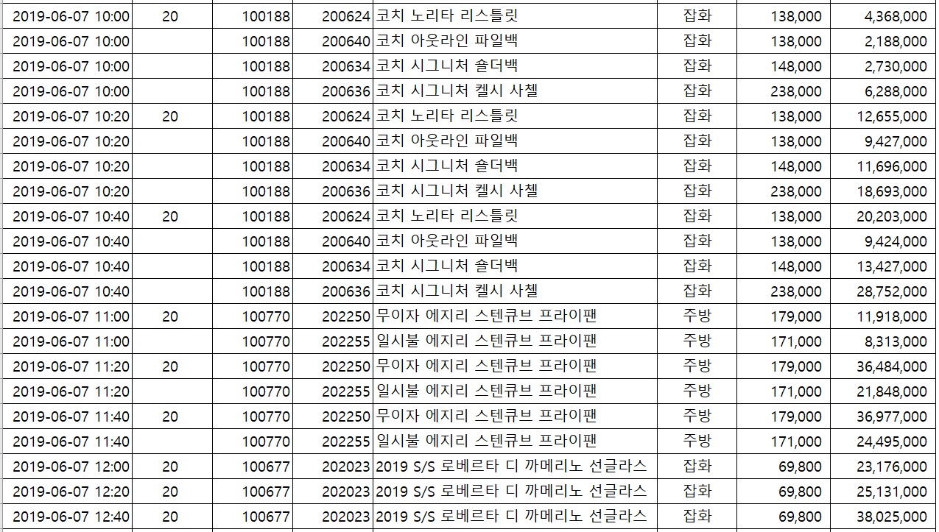
편성표
◆ 시간대별 편성 결과 분석
10시~13시
편성표
<기존>

Slide 51
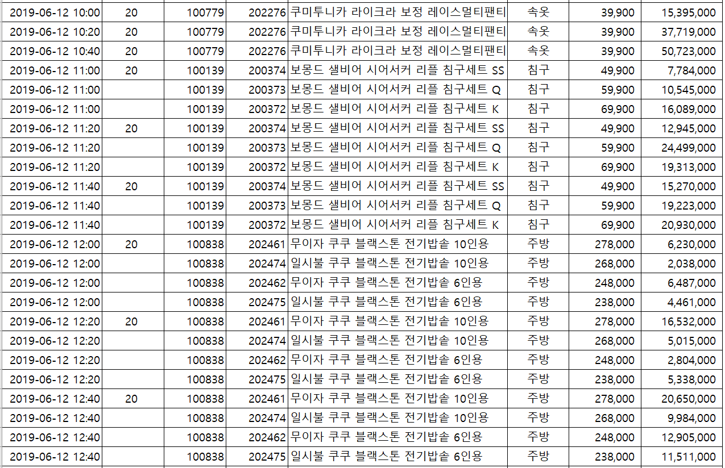
편성표
◆ 시간대별 편성 결과 분석
10시~13시
편성표
<기존>

Slide 52
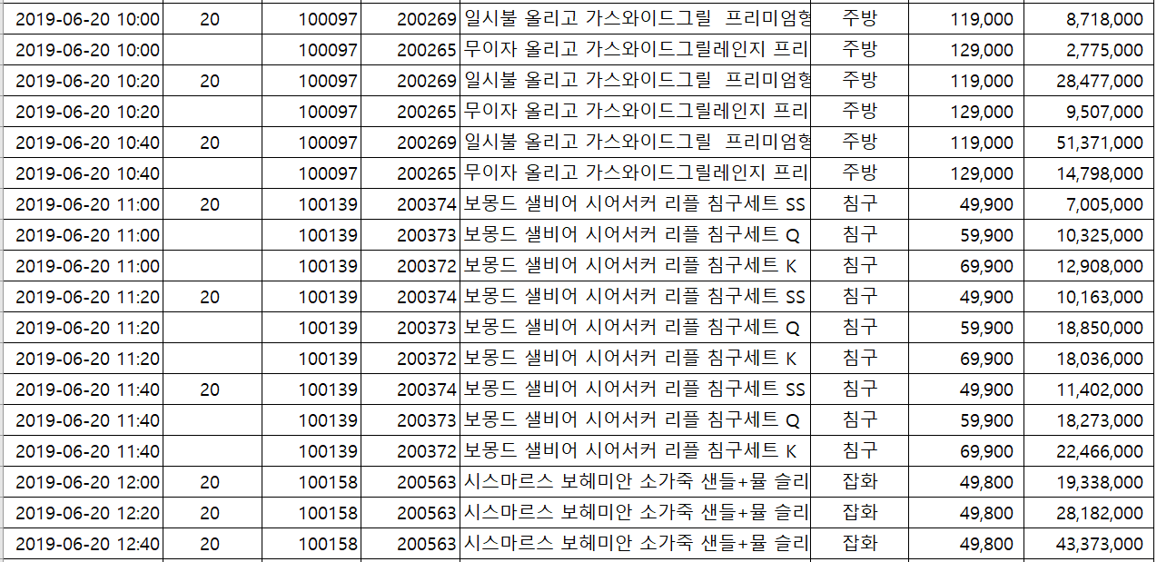
편성표
◆ 시간대별 편성 결과 분석
10시~13시
편성표
<기존>
주방,잡화, 침구가 많이
편성 되어있음.

Slide 53
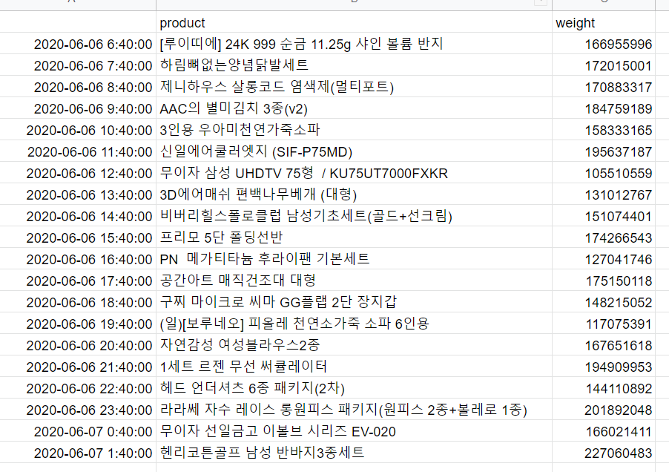
편성표
◆ 시간대별 편성 결과 분석
10시~13시
편성표
<예측>
주방
잡화
침구
예측 결과 역시 비슷한 상품군을 편성해주는 모습을 볼 수 있음.

Slide 54
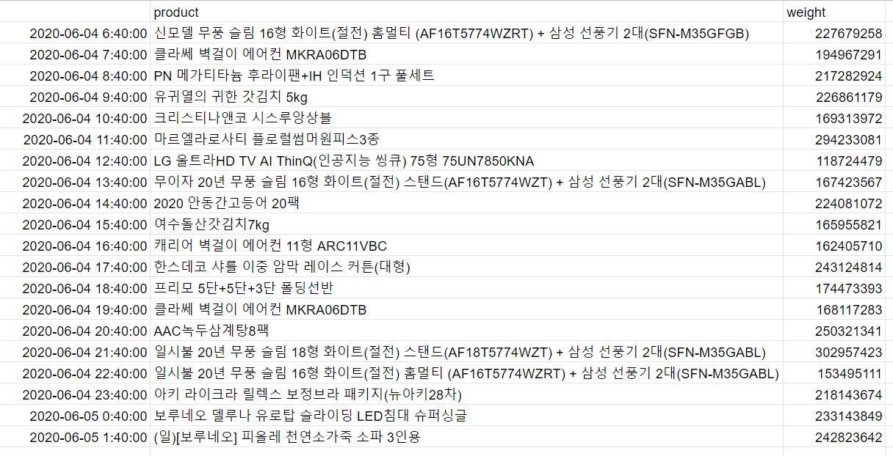
편성표
◆ 시간대별 편성 결과 분석
10시~13시
편성표
<예측>
오전에 가전을 팔아도 좋을 것으로 예측됨.

Slide 55
편성표
◆ 발전방향 idea
해당 달의 잘 팔리는 상품 set, 한 해 동안 잘 팔린 상품 집합의 합집합으로
그 달의 편성 데이터셋을 구성함.
편성데이터 셋 : ( + + 기타 )
조금 더 전체 매출의 최적화하는 방안으로 기대됨.
편성표
…..
전체 Dataset
항상 잘 팔리는 상품 : 전년도 기준 취급액이 항상 상위 30%에 드는경우
월별로 잘 팔리는 상품 : 전년도 기준 월별 취급액이 높은 순 (상위 70%)
1월
2월
11월
12월

Slide 56
Thank you

